Slide 1
Chủ đề 4: Nhận lỗi và sửa lỗi
Bài 6: Nhận lỗi và sửa lỗi

Slide 2
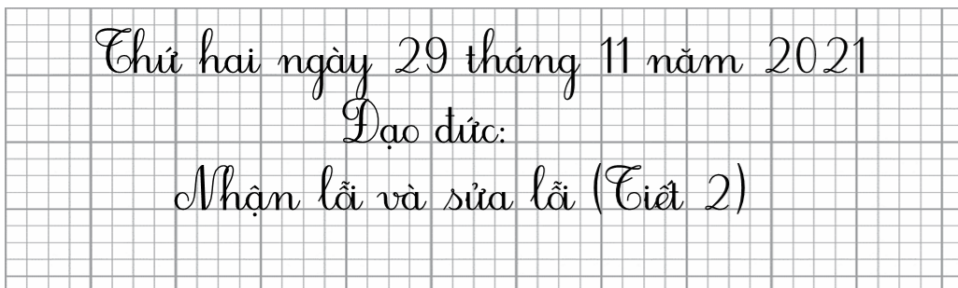
Em hãy ghi tên bài vào vở Ghi đầu bài

Slide 3

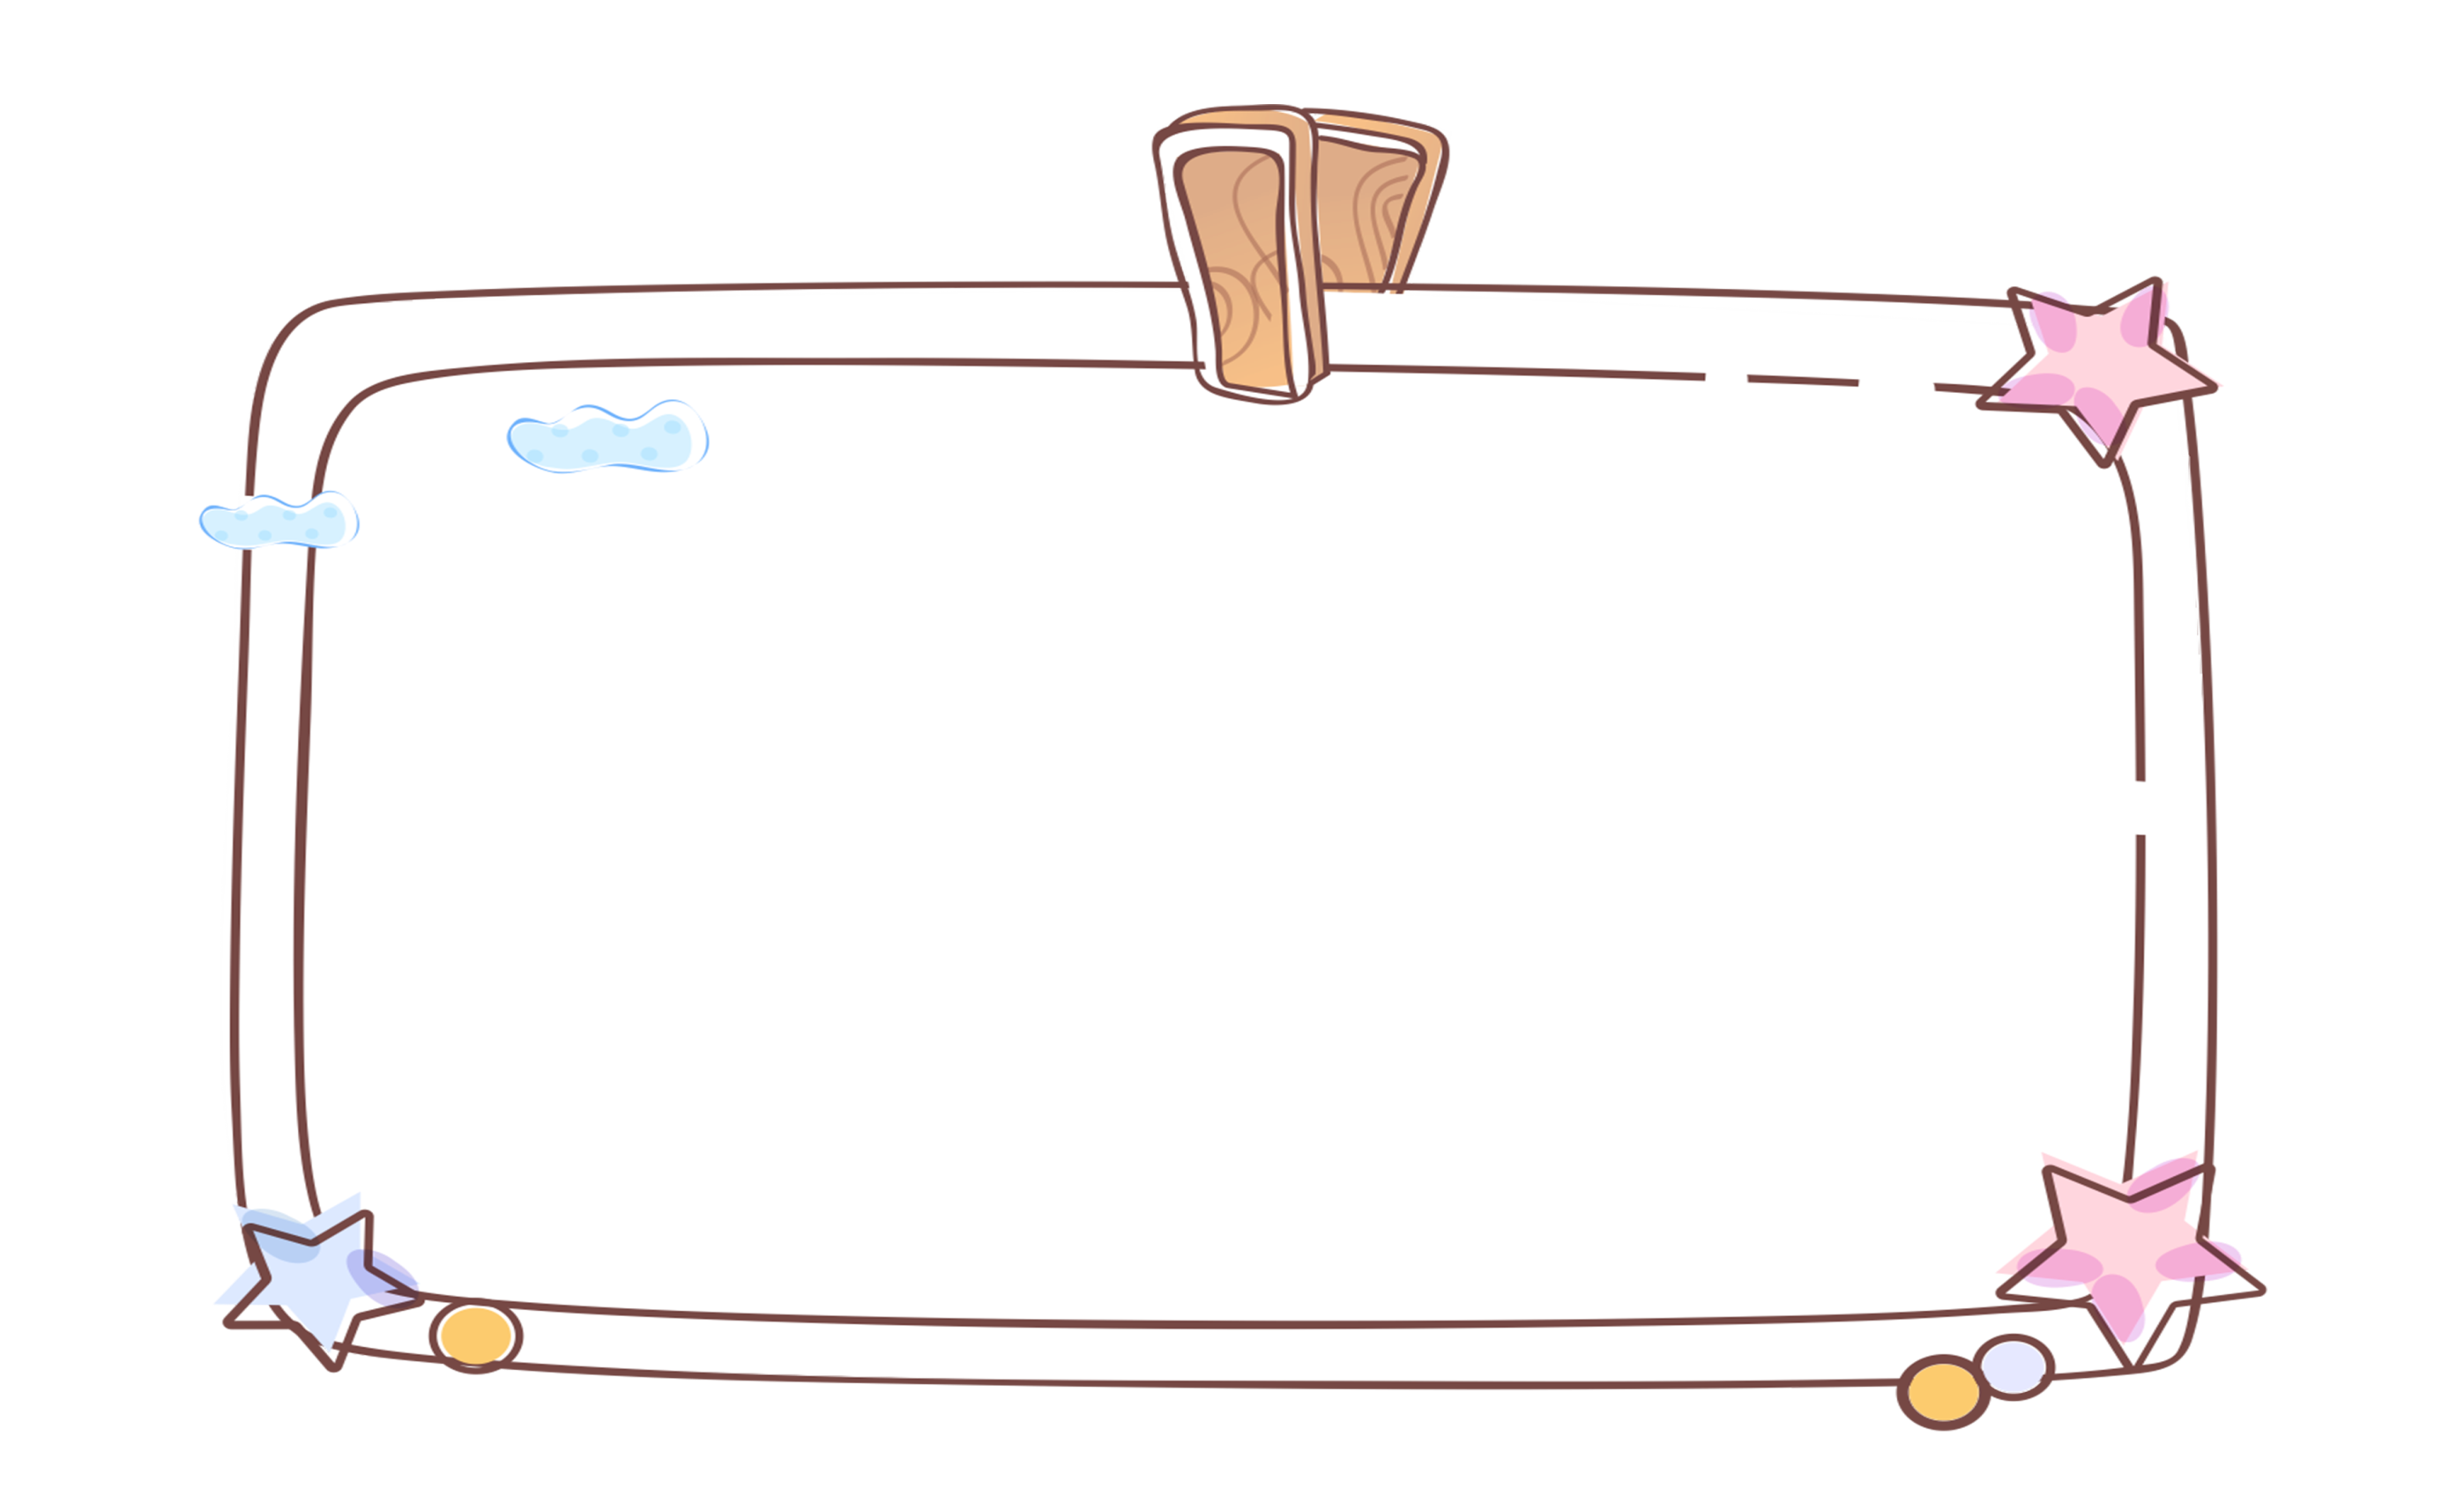
Yêu cầu cần đạt:
01
Nêu được một số biểu hiện nhận lỗi và sửa lỗi.
02
Nêu được vì sao phải nhận lỗi và sửa lỗi.
03
Thực hiện được việc nhận lỗi và sửa lỗi.

Slide 4
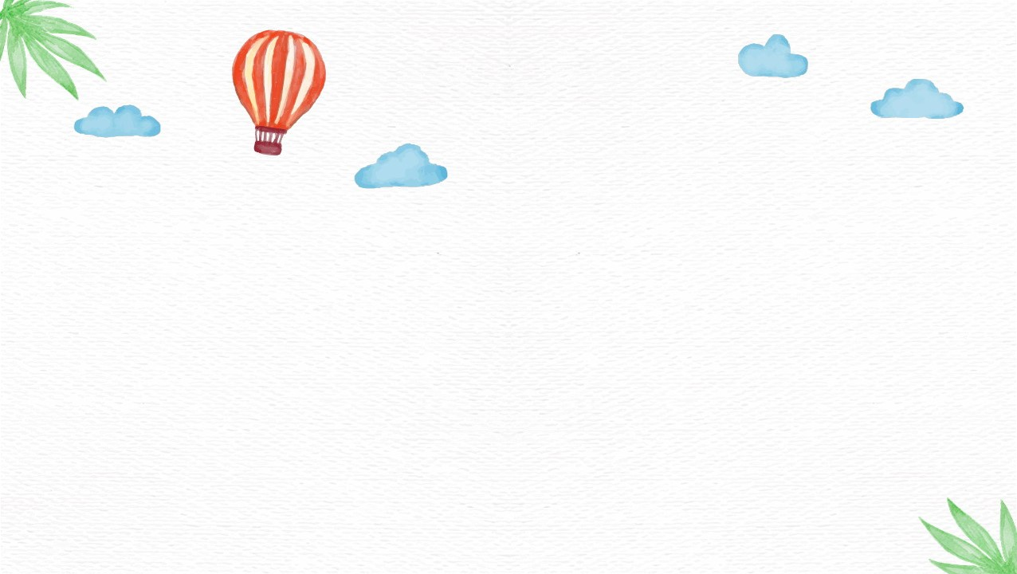
Luyện tập

Slide 5

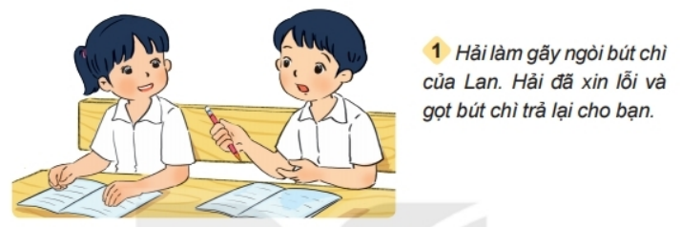
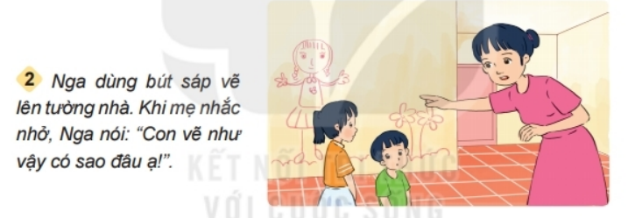
1. Em đồng tình hoặc không đồng tình với việc làm của bạn nào? Vì sao?
Em hãy quan sát tranh và bày tỏ ý kiến với người thân hoặc bạn bè: Em đồng tình với việc làm nào? Không đồng tình với việc làm nào? Vì sao?

Slide 6

Đồng tình với việc làm của bạn Hải vì bạn thể hiện thái độ biết nhận lỗi và sửa sai.

Slide 7

Không đồng tình với việc làm của bạn Nga vì bạn có thái độ cố chấp, không biết nhận lỗi.

Slide 8
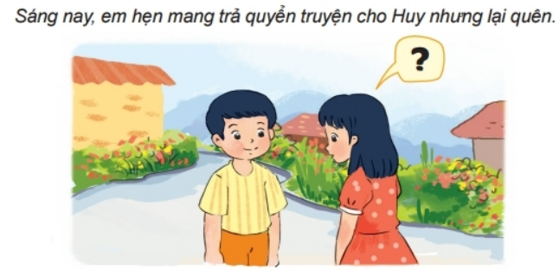
2. Thực hành nói lời xin lỗi trong tình huống dưới đây:
Em hãy quan sát tranh, đọc tình huống và thực hành nói lời xin lỗi với người thân hoặc bạn bè.

Slide 9
Em có thể nói như sau: “Tớ xin lỗi cậu! Vì tớ sơ ý để quên truyện ở nhà rồi. Mai tớ mang trả cậu nhé!”

Slide 10
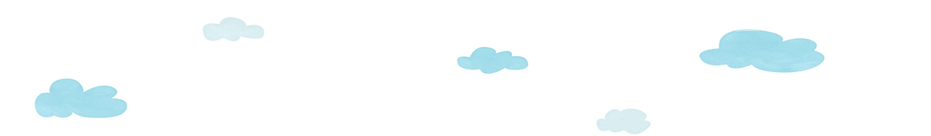
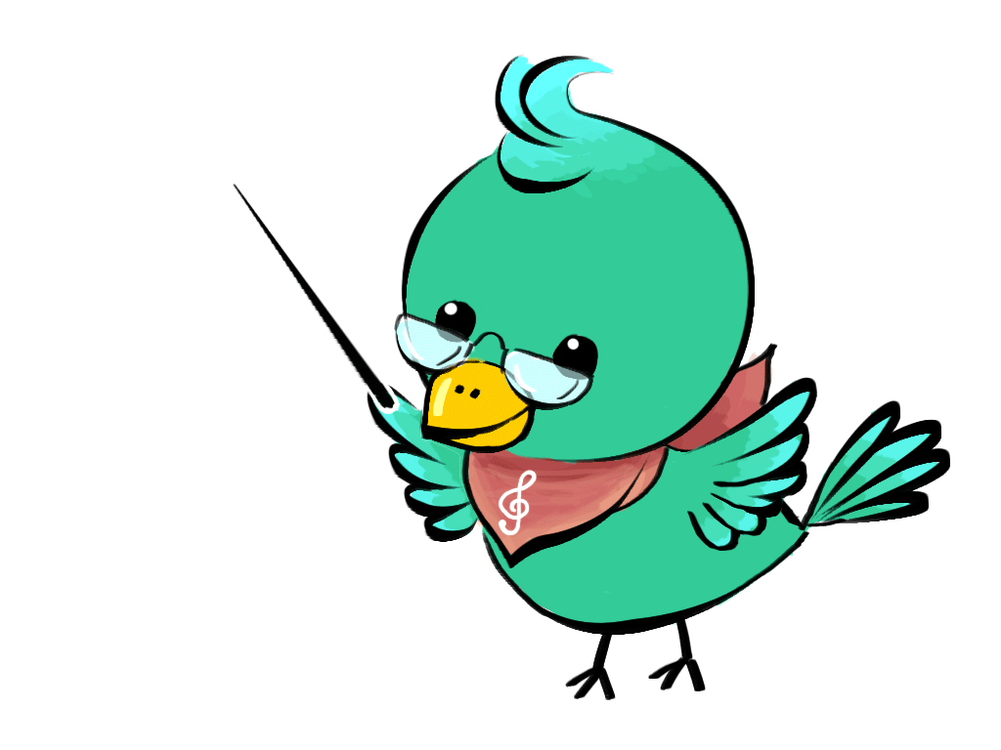

Khi mắc lỗi, chúng ta cần dũng cảm nhận lỗi và sửa lỗi.

Slide 11



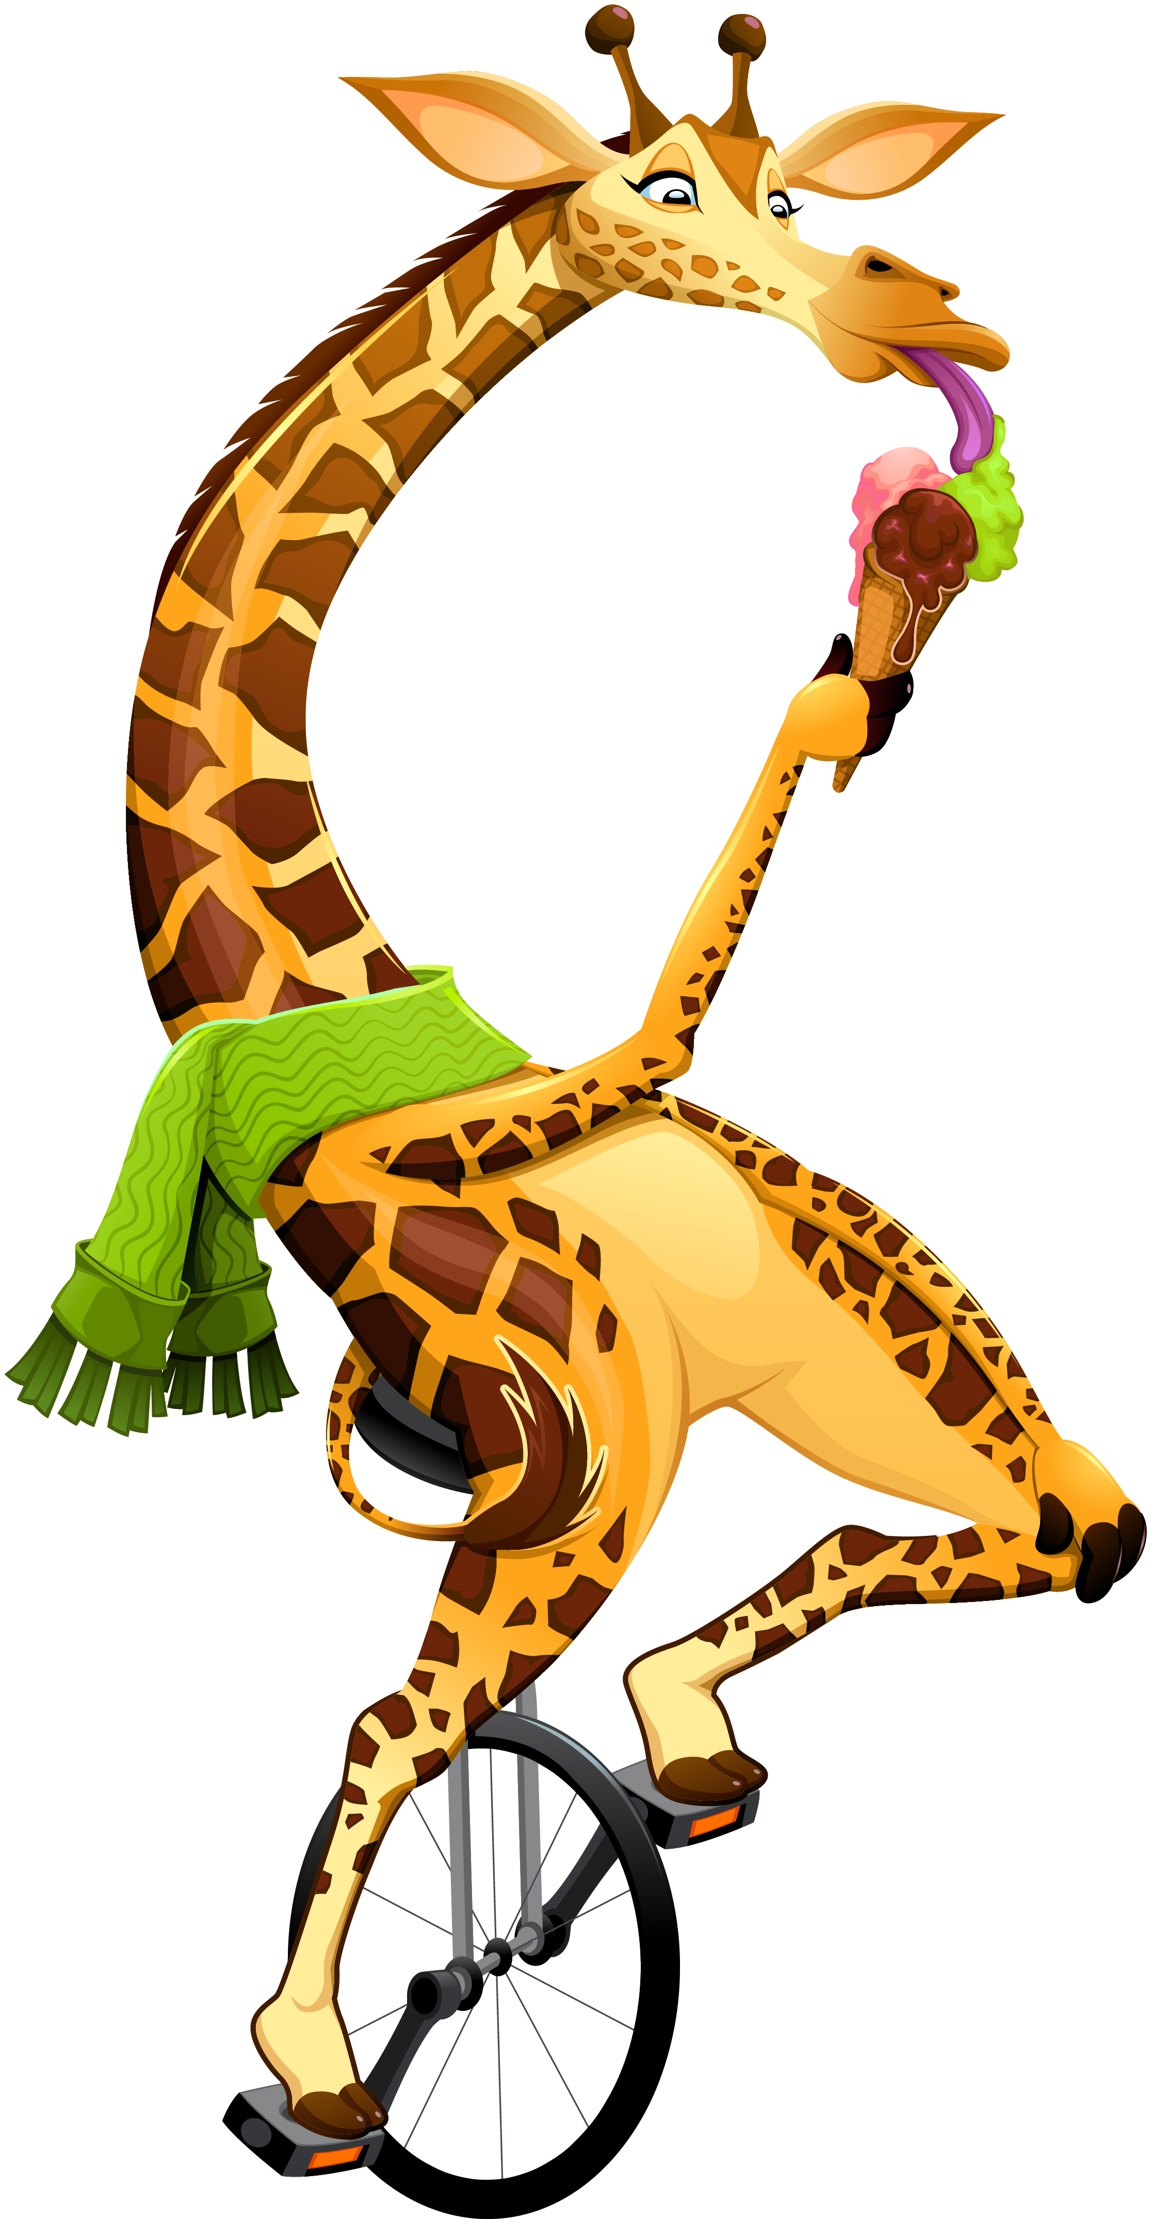
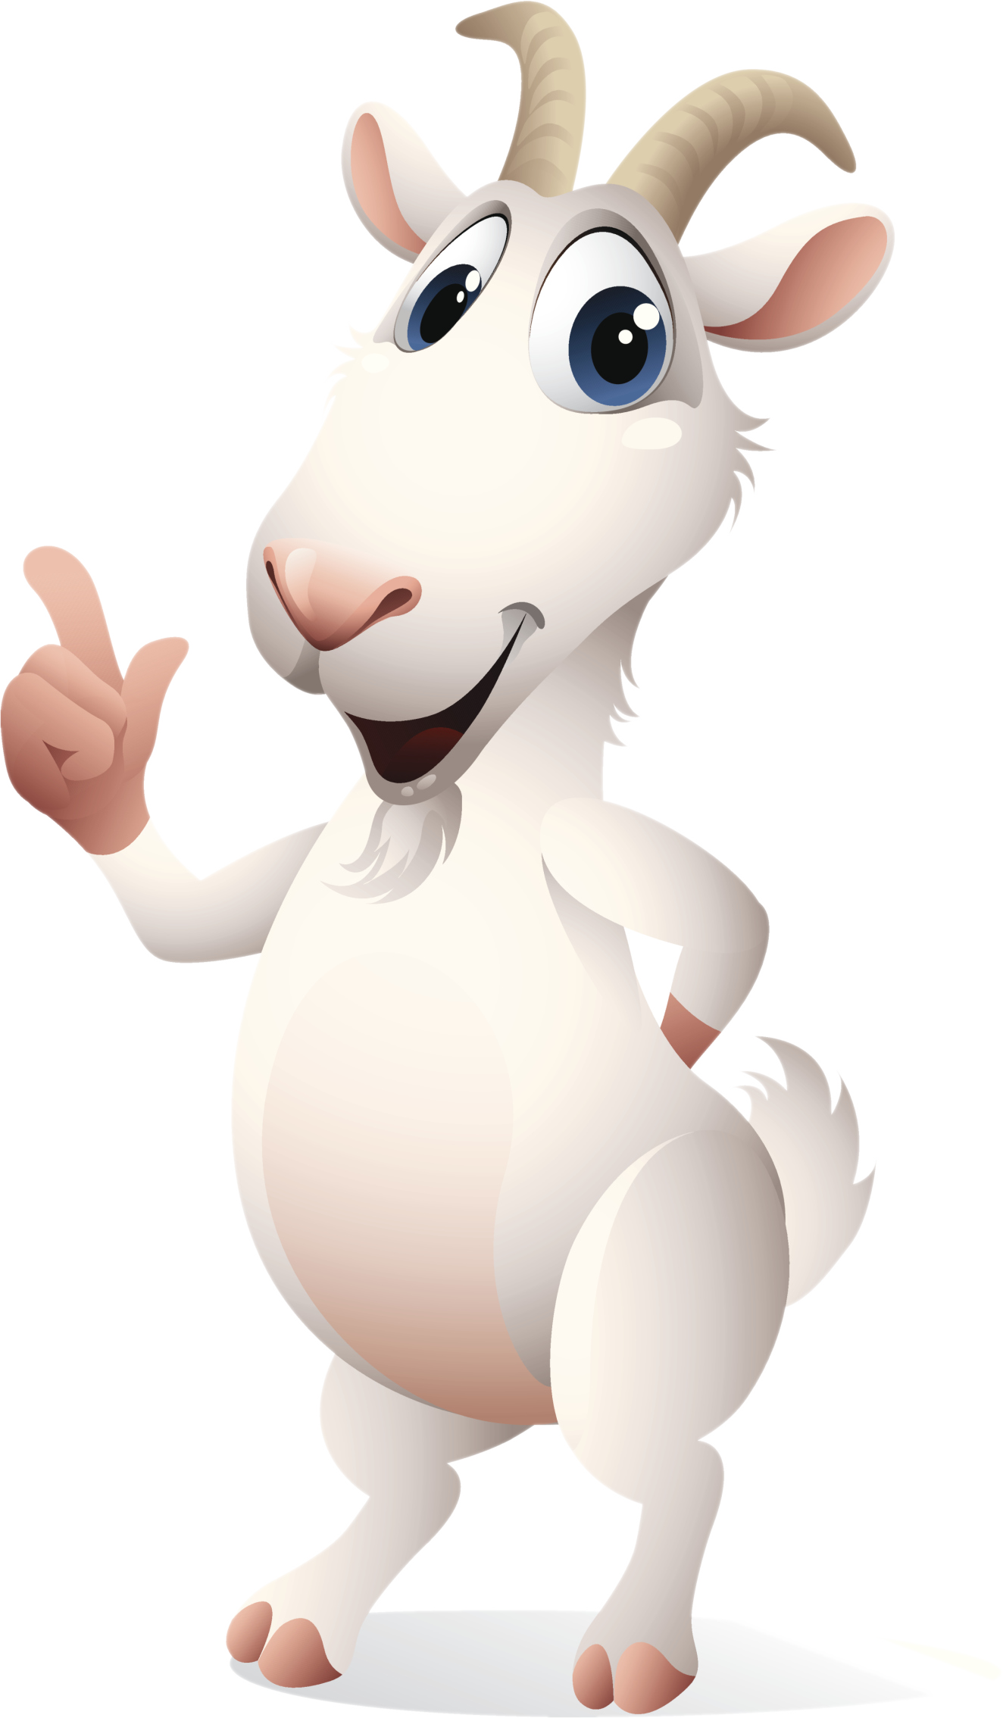
3. Xử lý tình huống

Slide 12
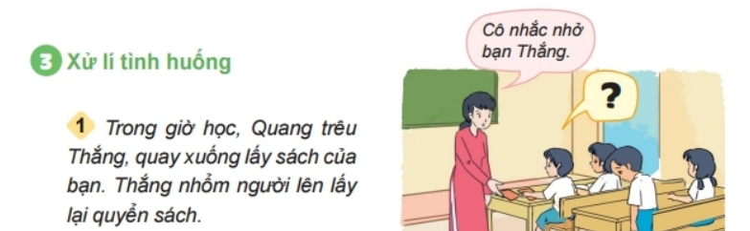
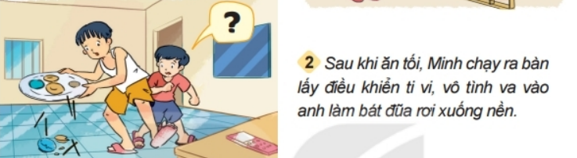
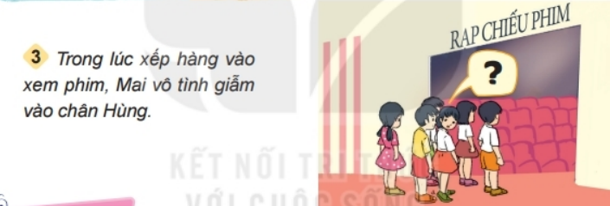
Em hãy quan sát tranh kết hợp đọc tình huống và nêu cách xử lí với người thân hoặc bạn bè.

Slide 13
Trong tình huống này, Thắng nên xin lỗi cô vì đã làm ảnh hưởng đến lớp học và các bạn. Nói rõ lí do rằng bị bạn Quang trêu nên mới nhỏm dậy.

Slide 14
Trong tình huống này Minh nên xin lỗi anh trai vì đã không để ý va vào anh. Sau đó cùng anh dọn bát đũa.

Slide 15
Ở tình huống này, Mai nên xin lỗi Hùng vì đã giẫm vào chân bạn, hỏi han xem chân bạn có bị sao không.

Slide 16

Kết luận
Chúng ta cần biết nhận lỗi và sửa lỗi. Nếu không biết nhận lỗi mà đổ lỗi cho người khác là hành động đáng bị phê phán.
Notes:
16

Slide 17




Vận dụng

Slide 18

Em hãy mạnh dạn chia sẻ về một lần em chưa biết nhận lỗi? với người thân hoặc bạn bè.
Chia sẻ với bạn về lần em đã mắc lỗi và sửa lỗi.

Slide 19
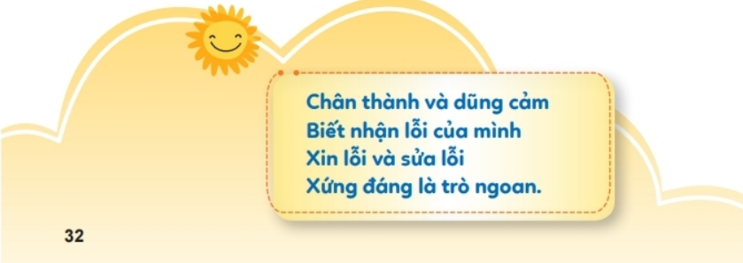
Em hãy đọc và ghi nhớ nội dung:

Slide 20

Chào tạm biệt các em

